Slide 1


Enriquecimento de Produtos
Marketplace catalog

Slide 2
Agenda
O Projeto:
Visão Geral
Melhorias bônus
A Integração enriquecimento de produtos
Como era a integração Linx
O que já foi feito
O que faltou ser feito
Como será a integração Omnilogic
Como será a solução técnica com Omnilogic
Planejamento
POC validação solução Omnilogic
Esforço desenvolvimento

Slide 3
O Projeto:
Visão Geral
Enriquecer produtos do catálogo com informações mais relevantes e organizadas
Categorizar produtos mais precisamente.
Deduplicar produtos repetidos no catálogo.
Agrupar produtos de parceiros diferentes.
Possibilitar funcionalidade de indicar outros parceiros que também vendem o mesmo produto.
Possibilitar funcionalidade de histórico de preços do produto.

Slide 4
O Projeto:
Melhorias bônus
Atualizações de preços e disponibilidade de produtos refletindo mais rapidamente no catálogo do marketplace.
Redução na carga de consultas para obter a disponibilidade no parceiro, que é realizada em tempo de navegação no catálogo, o que deve melhorar os tempos de resposta das requisições.
Imagens dos produtos não serão mais links diretos do parceiro, serão redimensionadas e armazenadas em storage próprio, o que deve melhorar o tempo de carregamento das imagens no catálogo.
Produtos não serão imediatamente excluídos do Solr quando ficarem indisponíveis, serão atualizados com o status de indisponível, e só serão excluídos após um tempo grande sem disponibilidade, o que possibilita novas funcionalidades como “Avise-me quando chegar”.

Slide 5
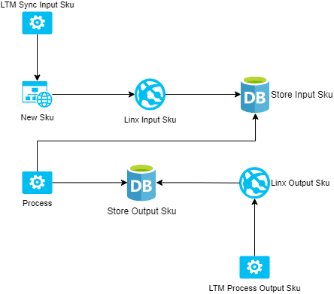
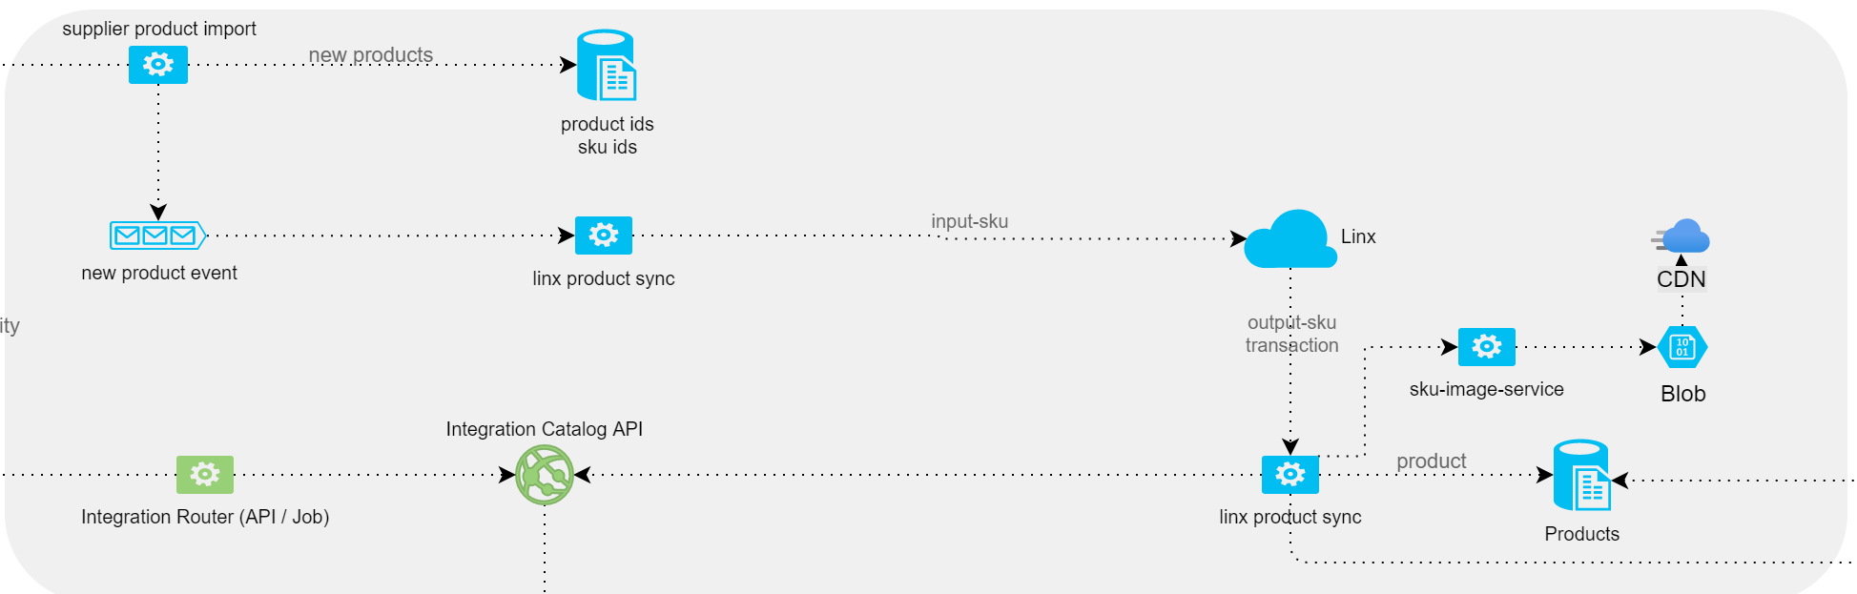
A Integração enriquecimento de produtos:
Como era a integração Linx
Forma de integração é batch (faz pooling buscando uma lista de resultados de produtos já processados).
Envia somente produtos novos, não atualiza informações de produtos já processados.
Fluxo Linx
Fluxo LTM

Slide 6
A Integração Enrichment:
O que já foi feito
Hierarquias, categorias, subcategorias e atributos
Integração com a Linx
Api de gerenciamento
Admin (não concluído)
Integração do catálogo do parceiro (Magalu)
Fluxo geral de importação de produto
Redimensionamento e armazenamento próprio de imagens
Persistência do produto enriquecido na base de dados do Catalog (não concluído)
Inclusão e atualização no Solr (não concluído)
Gerenciamento de disponibilidade e atualização de cache no marketplace (não concluído)

Slide 7
A Integração Enrichment:
O que faltou ser feito
Modificações no fluxo e modelo de persistência.
Modificações Solr (schema, importação e buscas marketplace).
Finalização do sistema de gerenciamento de disponibilidade.
Integração do sistema de gerenciamento de disponibilidade ao marketplace.
Criação do sistema de resgate de skus indisponíveis.
Criação gerenciamento do histórico de preços e ajustes marketplace.
Criação de ambientes e esteiras de publicação.

Slide 8
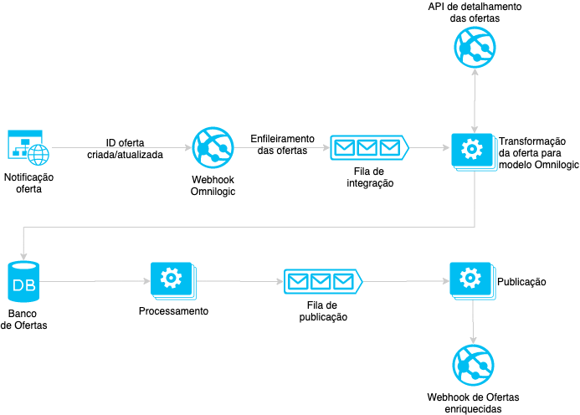
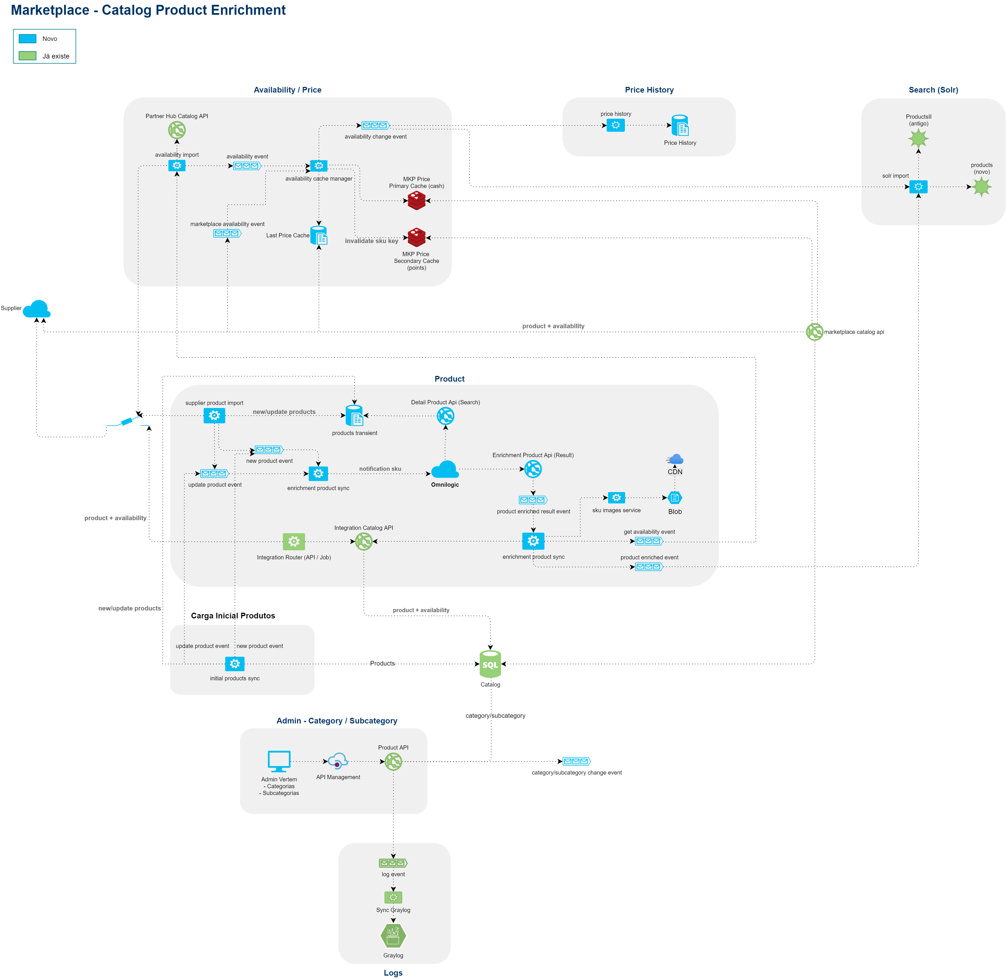
A Integração Enrichment:
Como é a integração Omnilogic
Forma de integração é reativa (notifica o resultado de cada produto processado conforme ele ocorre).
Envia produtos novos e atualiza informações de produtos já processados.
Necessita desenvolvimento de api com endpoints para consulta dos dados do produto e recebimento do resultado do processamento do produto enriquecido.
Fluxo Omnilogic
Fluxo LTM

Slide 9
A Integração Enrichment:
Como fica a solução técnica com Omnilogic

Slide 10
Planejamento:
POC validação solução Omnilogic
Criar as implementações mínimas necessárias, para realizar uma POC de integração com a Omnilogic, evidenciando que o funcionamento da ferramenta condiz com a documentação técnica apresentada pela Omnilogic.
Esforço (76 horas)
Criar e popular base de dados Mongo com os produtos a serem enriquecidos (10 horas)
Criar api de integração com a Omnilogic (7 horas)
Criar endpoint de consulta aos dados dos produtos na api de integração (14 horas)
Criar endpoint de notificação do resultado do enriquecimento dos produtos na api de integração (14 horas)
Criar worker que notifica os produtos a serem enriquecidos (10 horas)
Execução e análise do resultado da POC (21 horas)

Slide 11
Planejamento:
Esforço desenvolvimento
Esforço (1197 horas)
Modificações Importador Parceiro (168 horas)
Desenvolvimento do mecanismo de notificação Omnilogic (63 horas)
Desenvolvimento da API de consulta Omnilogic (63 horas)
Desenvolvimento do webhook que será chamado pela Omnilogic (56 horas)
Modificações no fluxo de persistência (105 horas)
Mudanças Solr (schema, importação e buscas marketplace) (210 horas)
Integração do sistema de gerenciamento de disponibilidade ao marketplace (168 horas)
Sistema de resgate de skus indisponíveis (168 horas)
Criação gerenciamento do histórico de preços e ajustes marketplace (56 horas)
Criação de ambientes e esteiras de publicação (140 horas)

